Slide 1

Ottimizzazione del Path Tracking con Model Predictive Control per
Autonomous Racing in F1TENTH
Laurea Triennale in Informatica
Vincenzo Siano
Relatore: MATTEO LUPERTO
Correlatori: NICOLA BASILICO
MICHELE ANTONAZZI

Slide 2

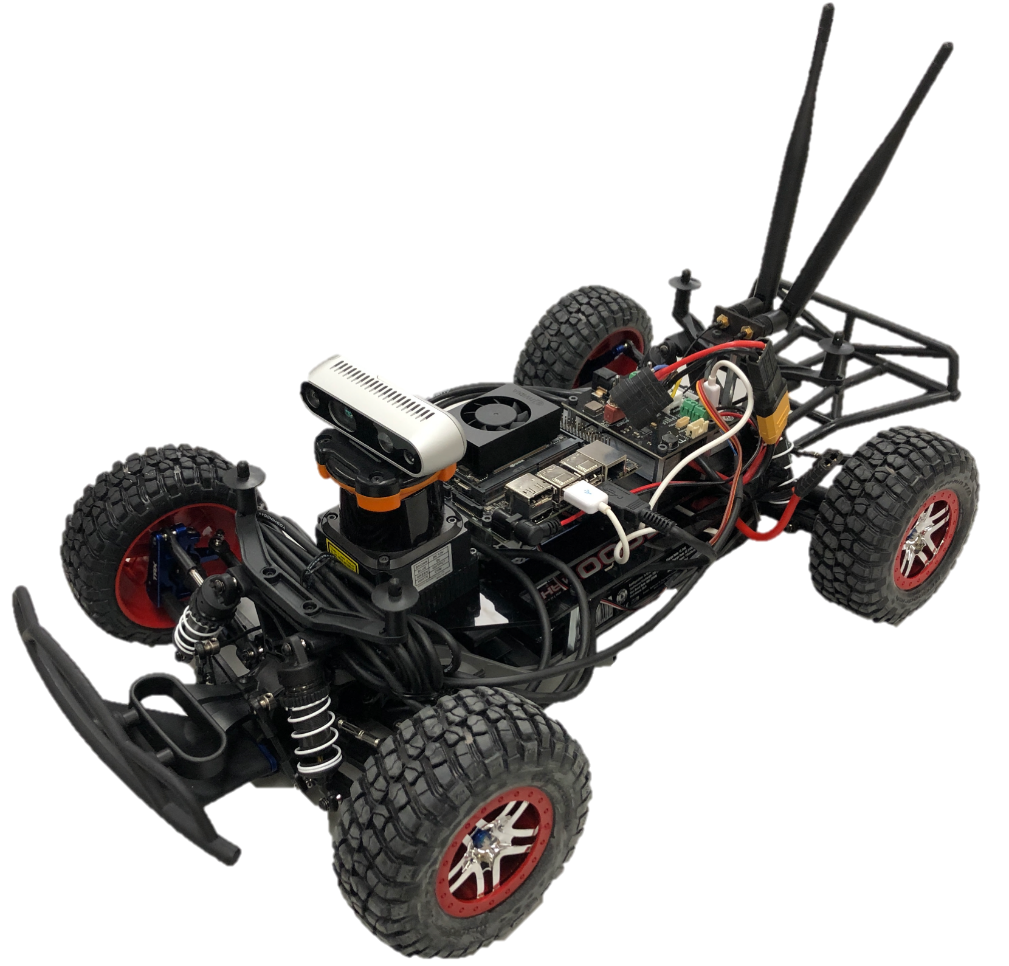
Contesto
Nuovo settore competitivo: Autonomous Racing
Comunità come F1TENTH, con veicoli in scala 1:10
Sfide tecnologiche: il Path Tracking
1 / 13

Slide 3
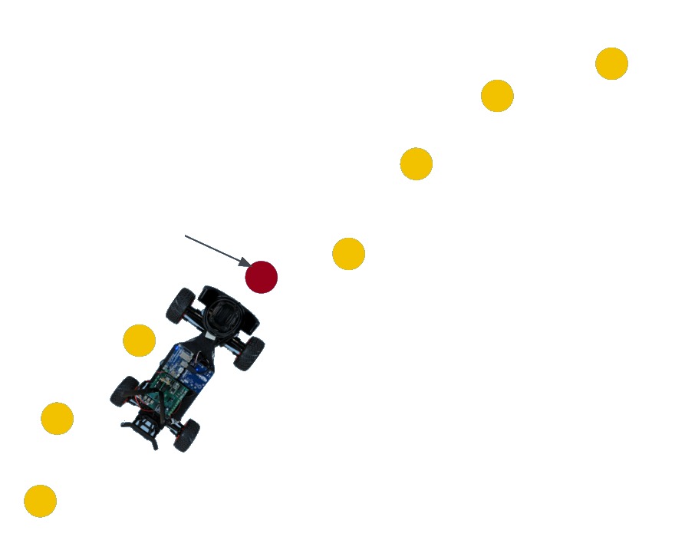
Problema
Far seguire al veicolo un certo percorso, composto da un insieme di punti (waypoint).
Ostacoli principali:
controllare un veicolo
gestire velocità elevate
Diversi tipi di controllori: (1) reattivi e (2) ottimali
Prossimo waypoint
2 / 13

Slide 4
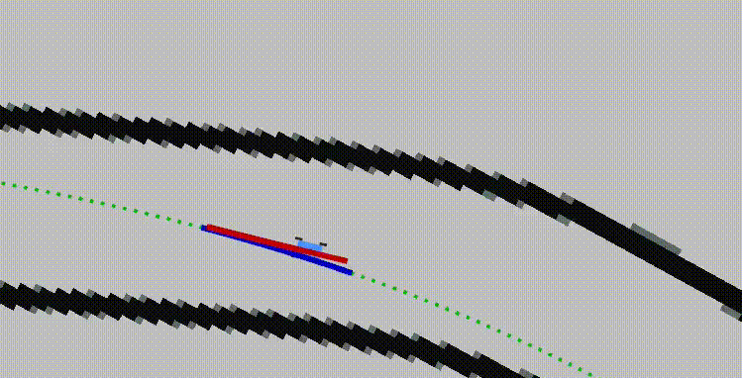
Obiettivi
sviluppare un sistema funzionante di guida autonoma di un veicolo simulato F1TENTH
ottimizzazione della traiettoria calcolata mediante Model Predictive Control (MPC)
applicabilità in circuiti di Formula 1 in scala 1:10
analizzare i risultati e confrontare le prestazioni con Pure Pursuit
3 / 13

Slide 5
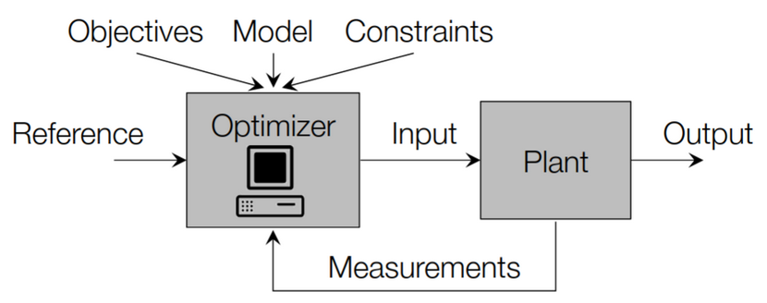
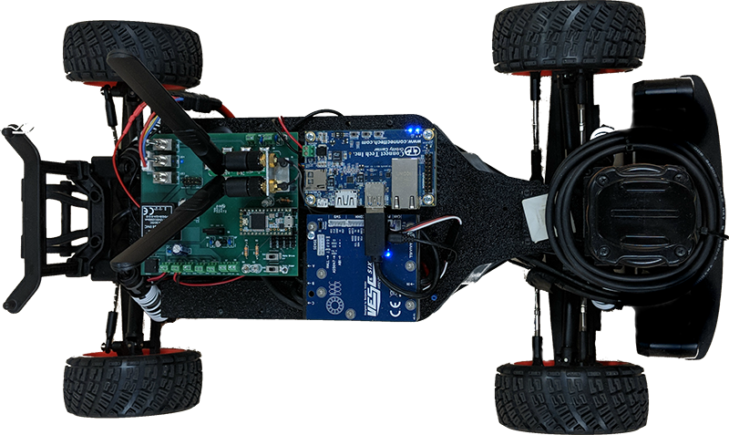
Model Predictive Control (MPC)
Algoritmo «predittivo» che genera, per N passi futuri, input ottimali per il veicolo
Problema di controllo ottimale convesso
Modello della dinamica
Funzione Obiettivo
Vincoli del sistema
4 / 13

Slide 6
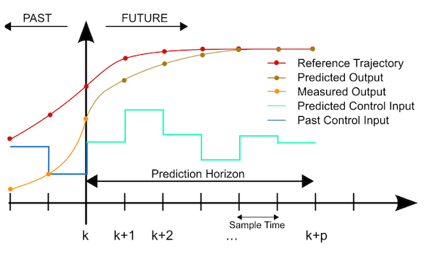
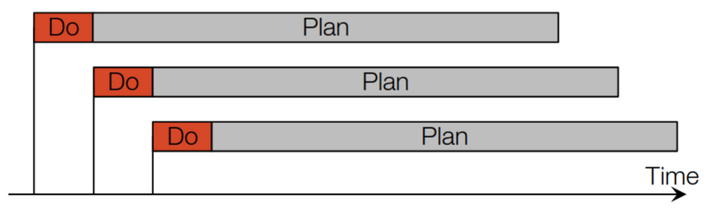
MPC: Receding Horizon Control
Processo iterativo:
misura lo stato corrente
calcola la sequenza di controllo ottimale per una finestra limitata nel futuro
applica solo il primo input
ripete per ripianificare
Riduce la dimensione del problema
5 / 13

Slide 7

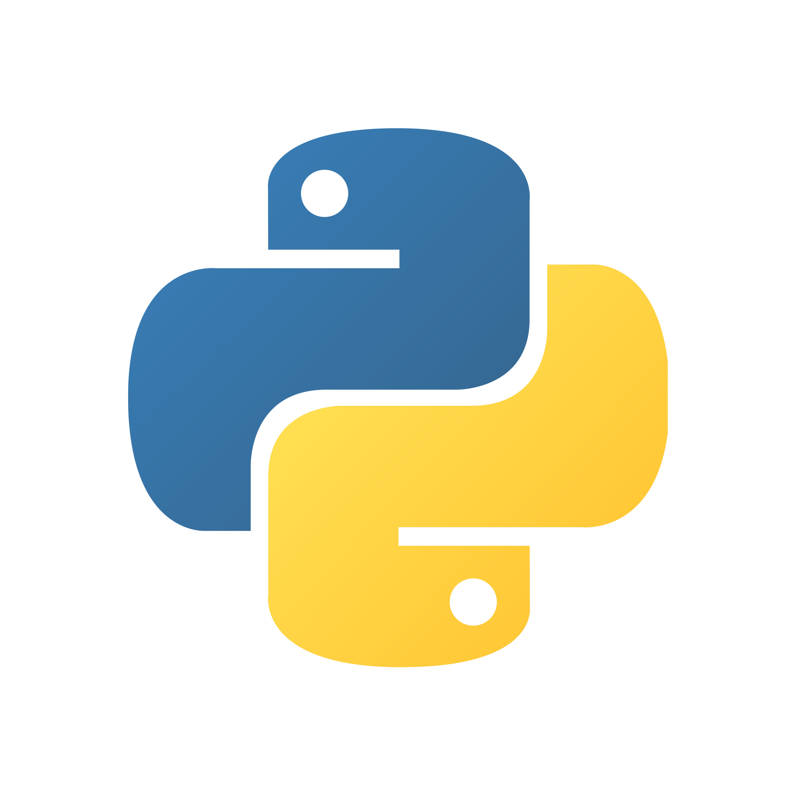

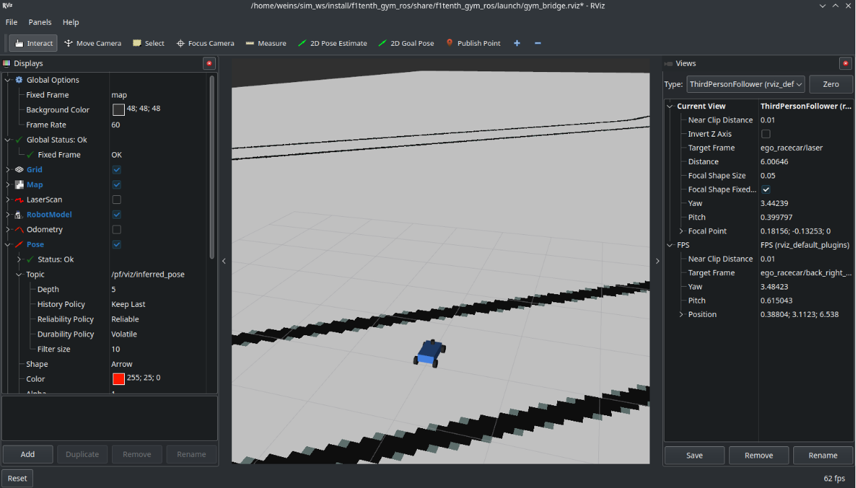

Tecnologie utilizzate
6 / 13

Slide 8
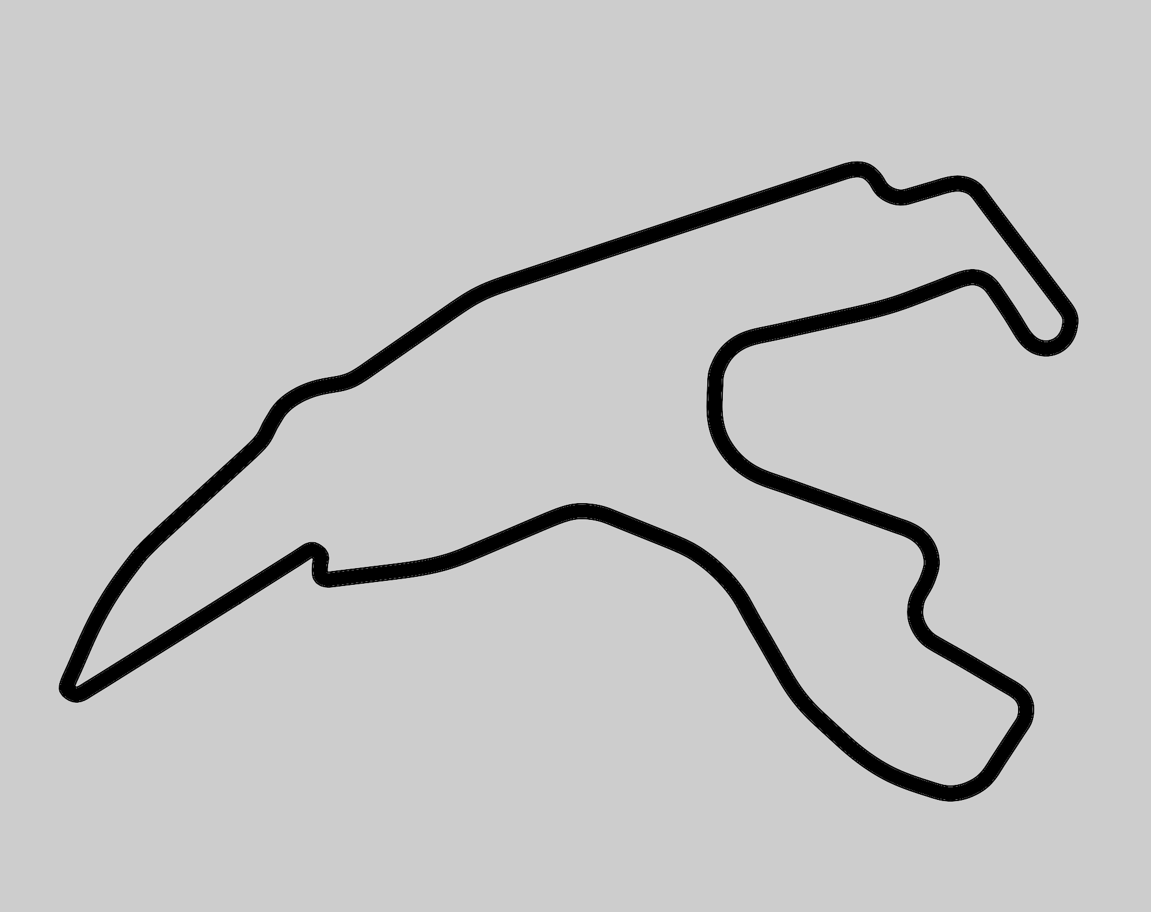
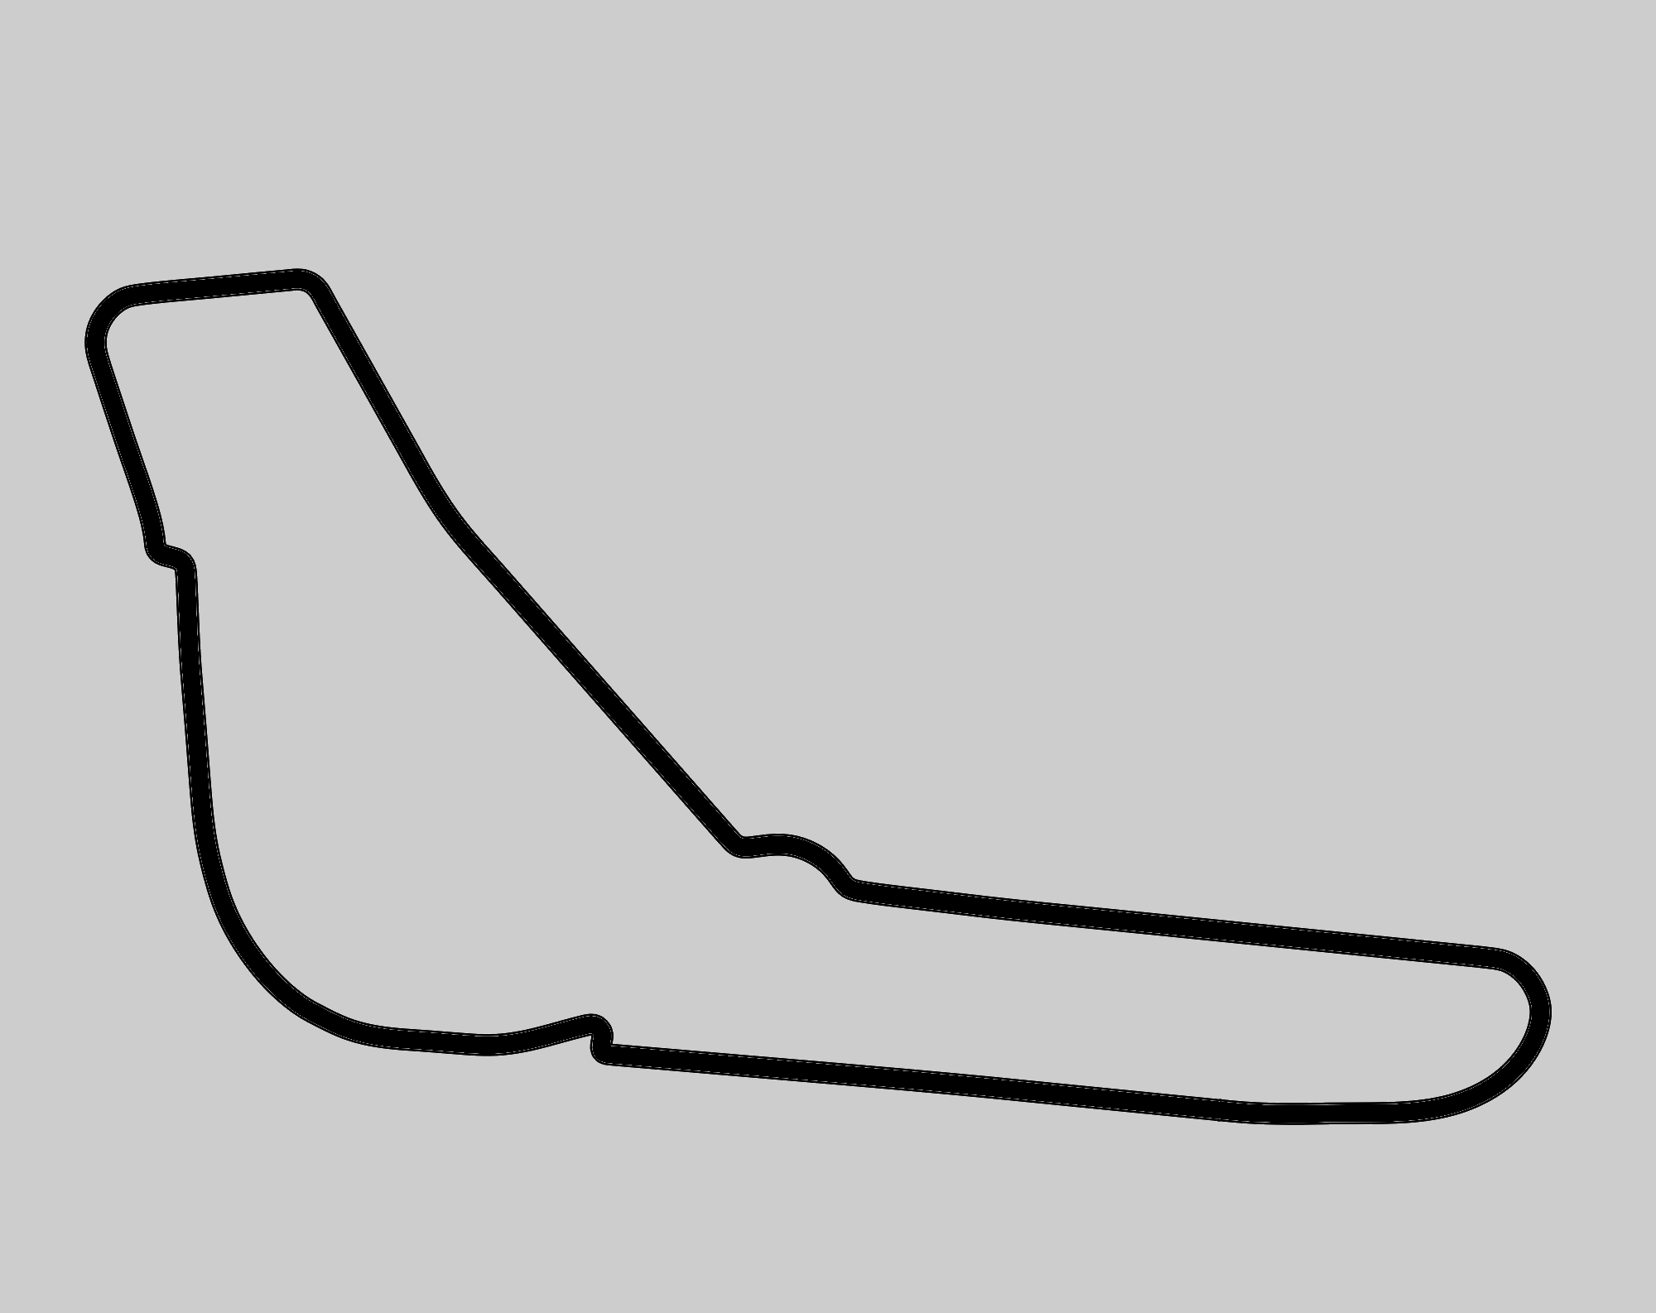
Implementazione
Spa-Francorchamps
organizzazione dei parametri di MPC in file appositi
impostazione del problema di ottimizzazione
definizione di obiettivo e vincoli
«tuning» dei pesi per ottimizzare le prestazioni
equilibrio tra reattività e stabilità
tre profili di guida: (1) Safe (2) Fast e (3) HP
Monza
7 / 13

Slide 9
Analisi dei risultati
metriche specifiche per misurare il sistema
errore di tracking (crosstrack)
tempo sul giro (lap time)
velocità
consumi e angolo di sterzata
confronti tra MPC e Pure Pursuit
valutazione dei profili di guida
8 / 13

Slide 10
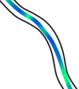
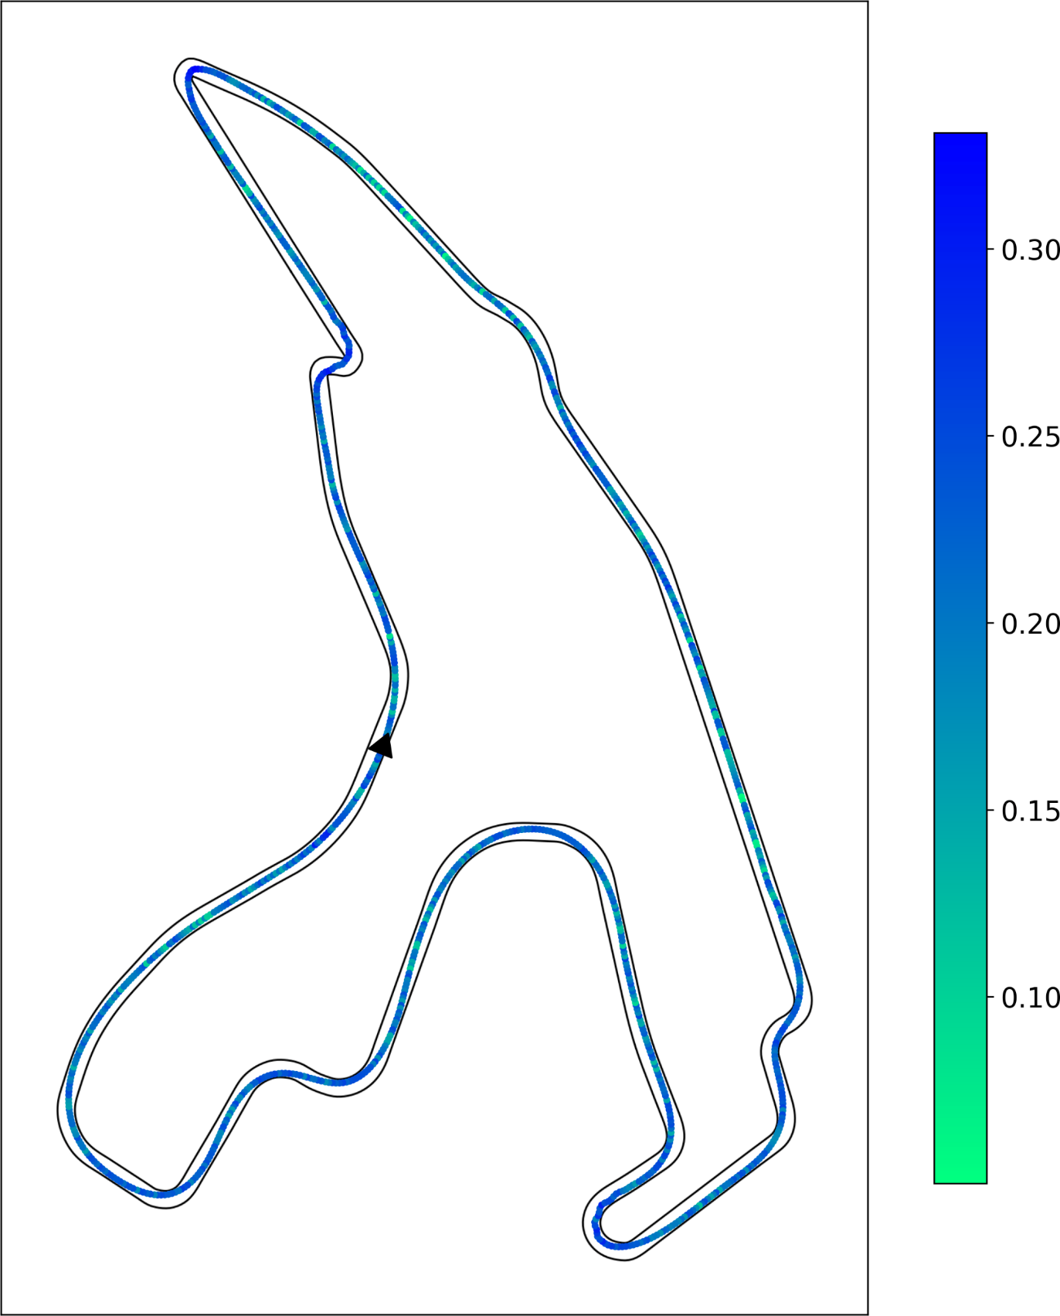
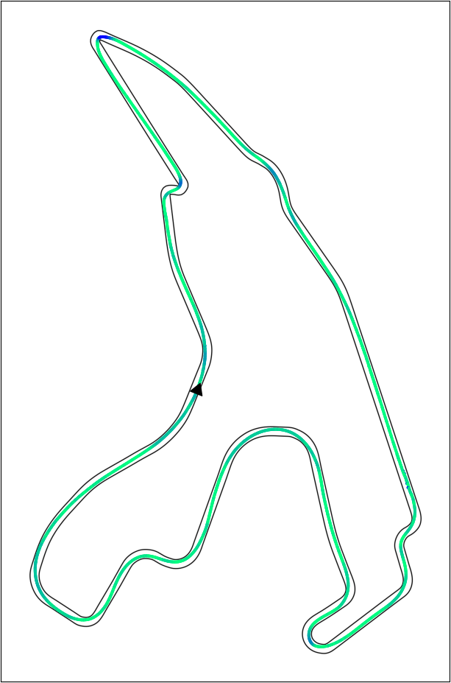
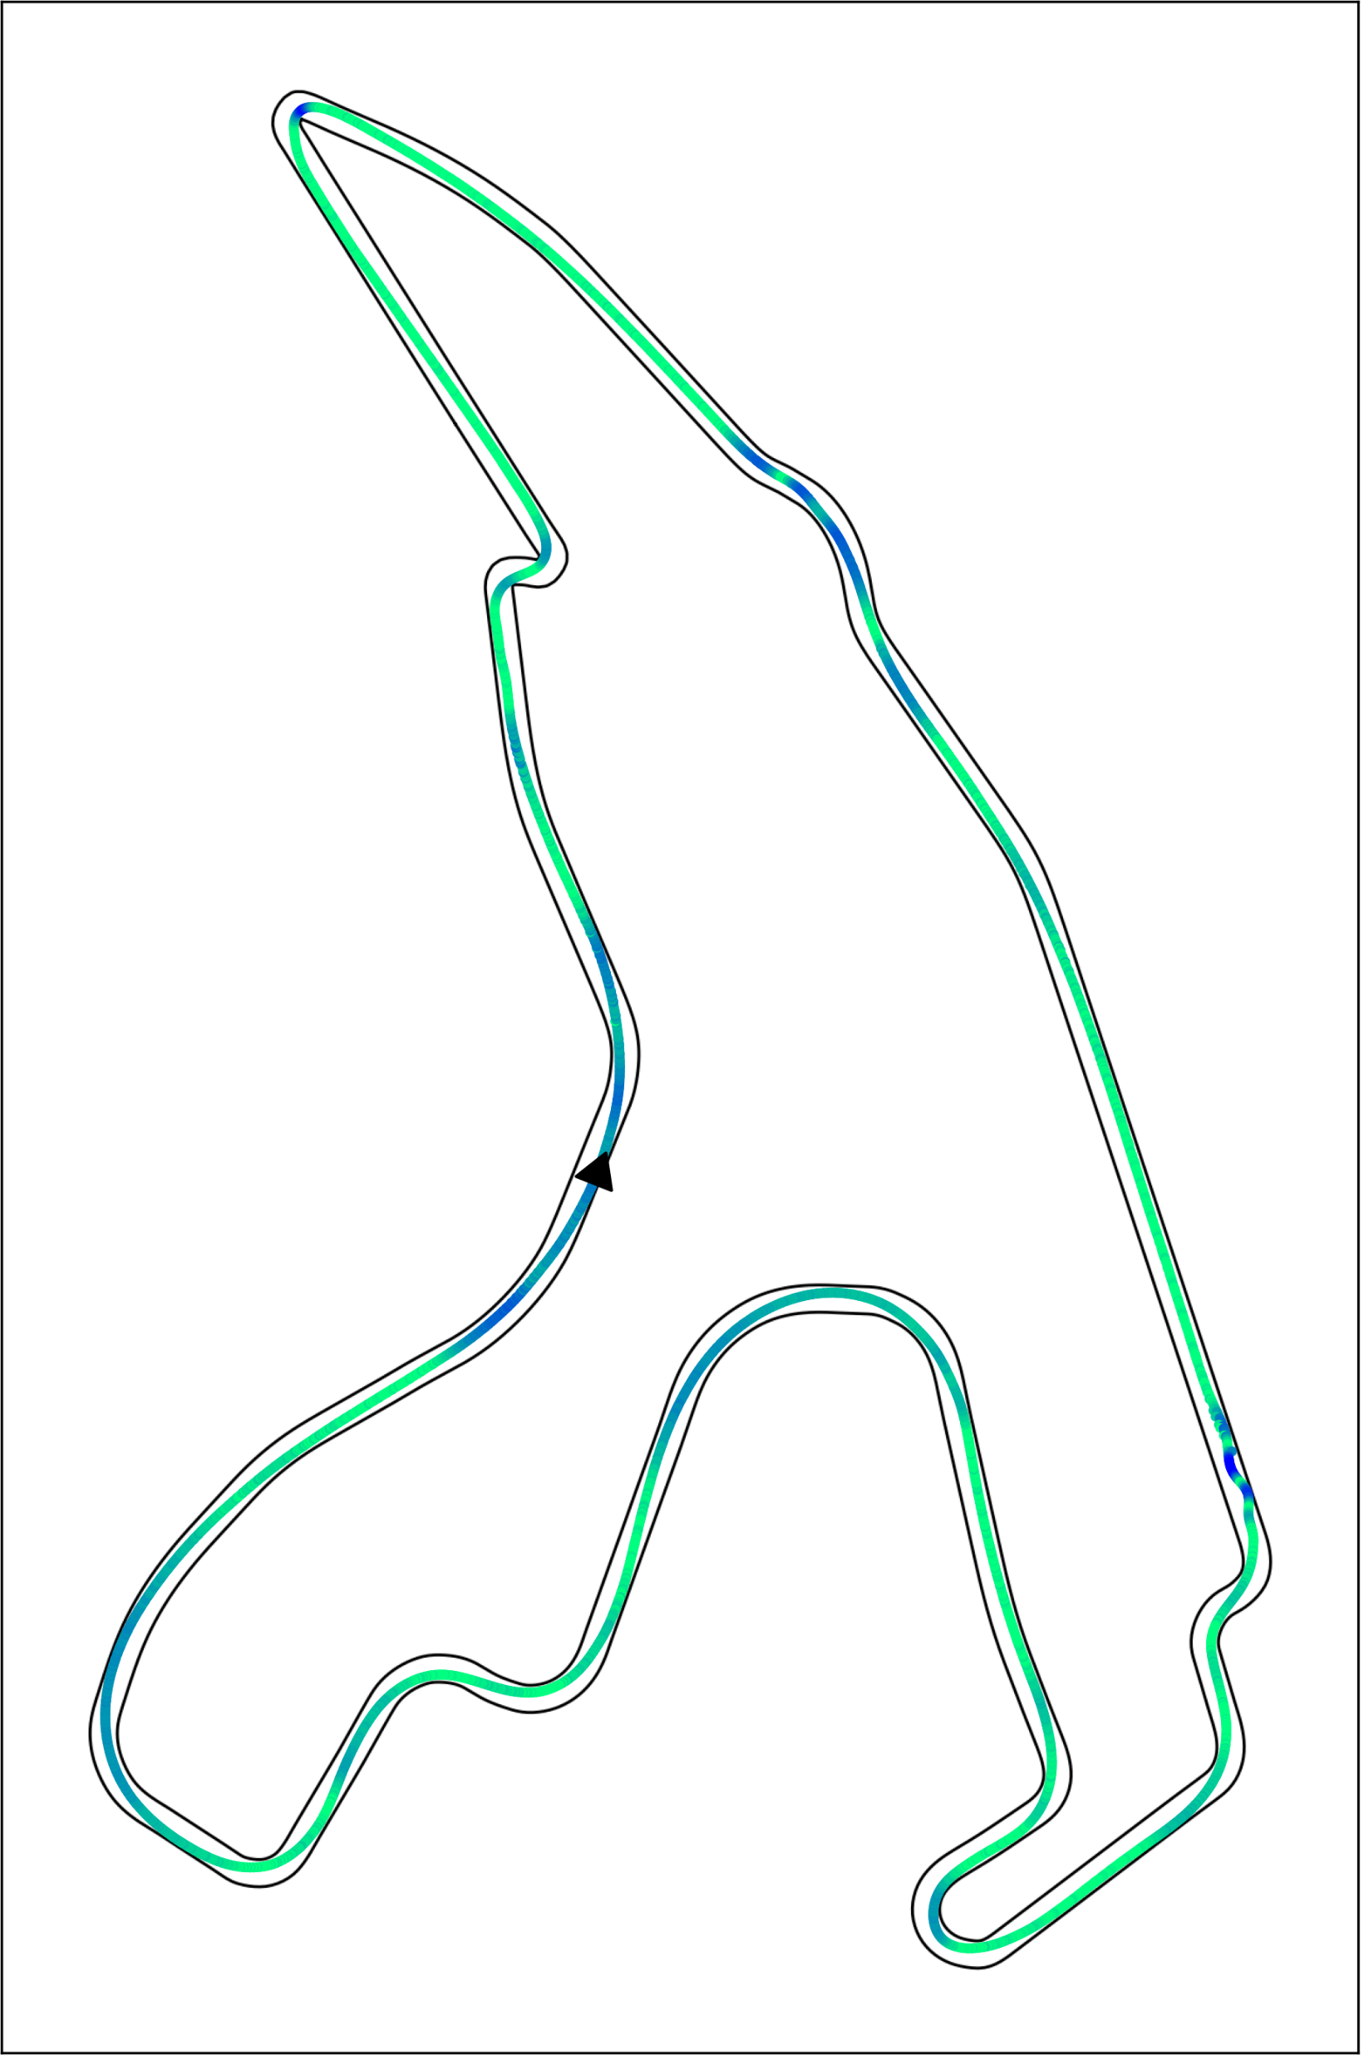
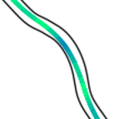
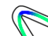

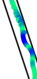

Errore di tracking su Spa
Pure Pursuit
High Performance MPC
Safe MPC
[m]
9 / 13

Slide 11
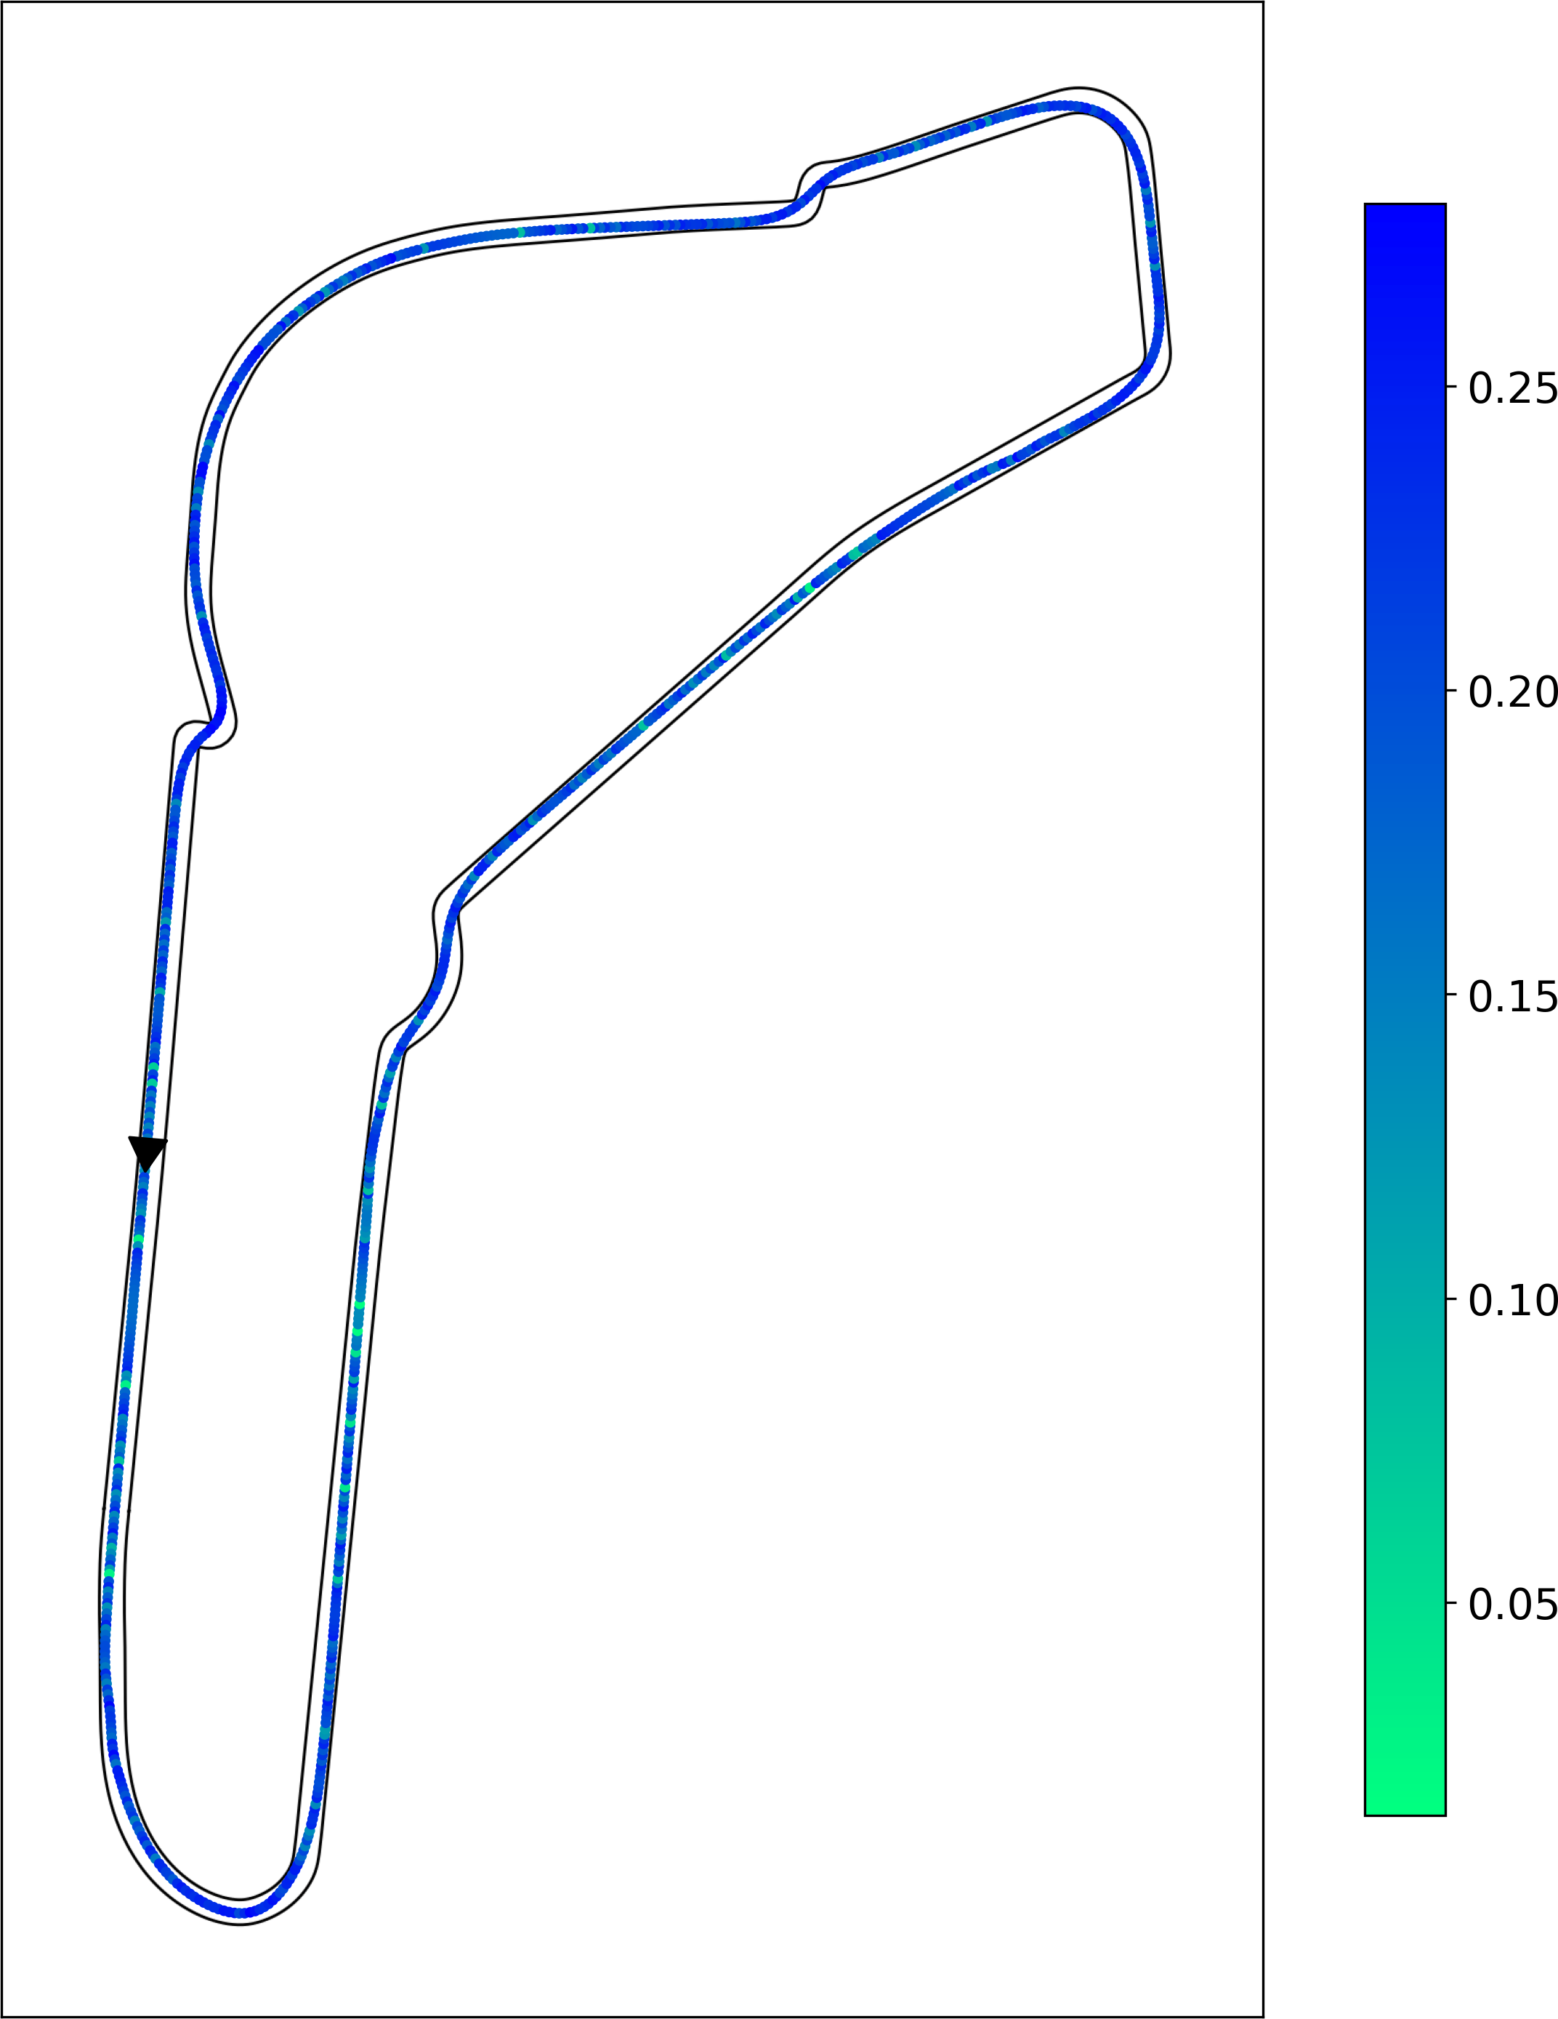
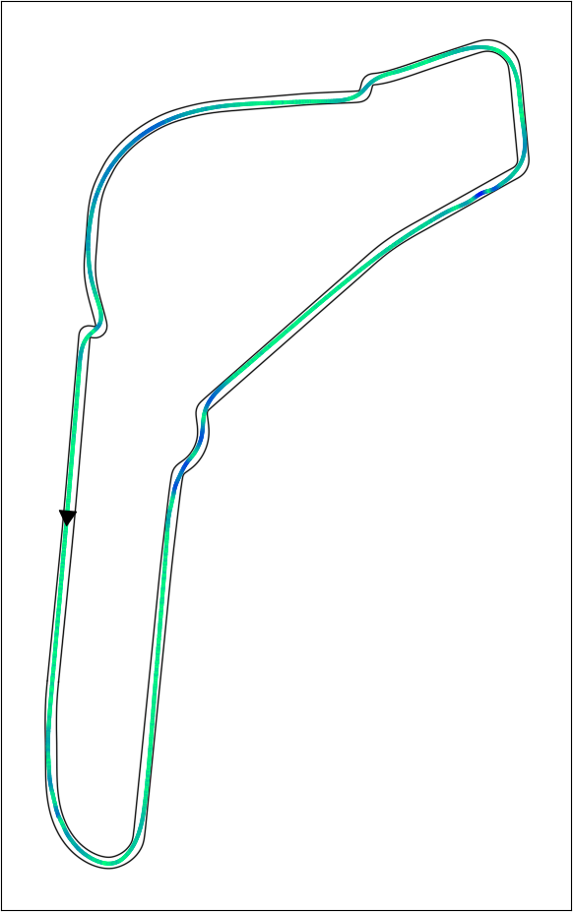
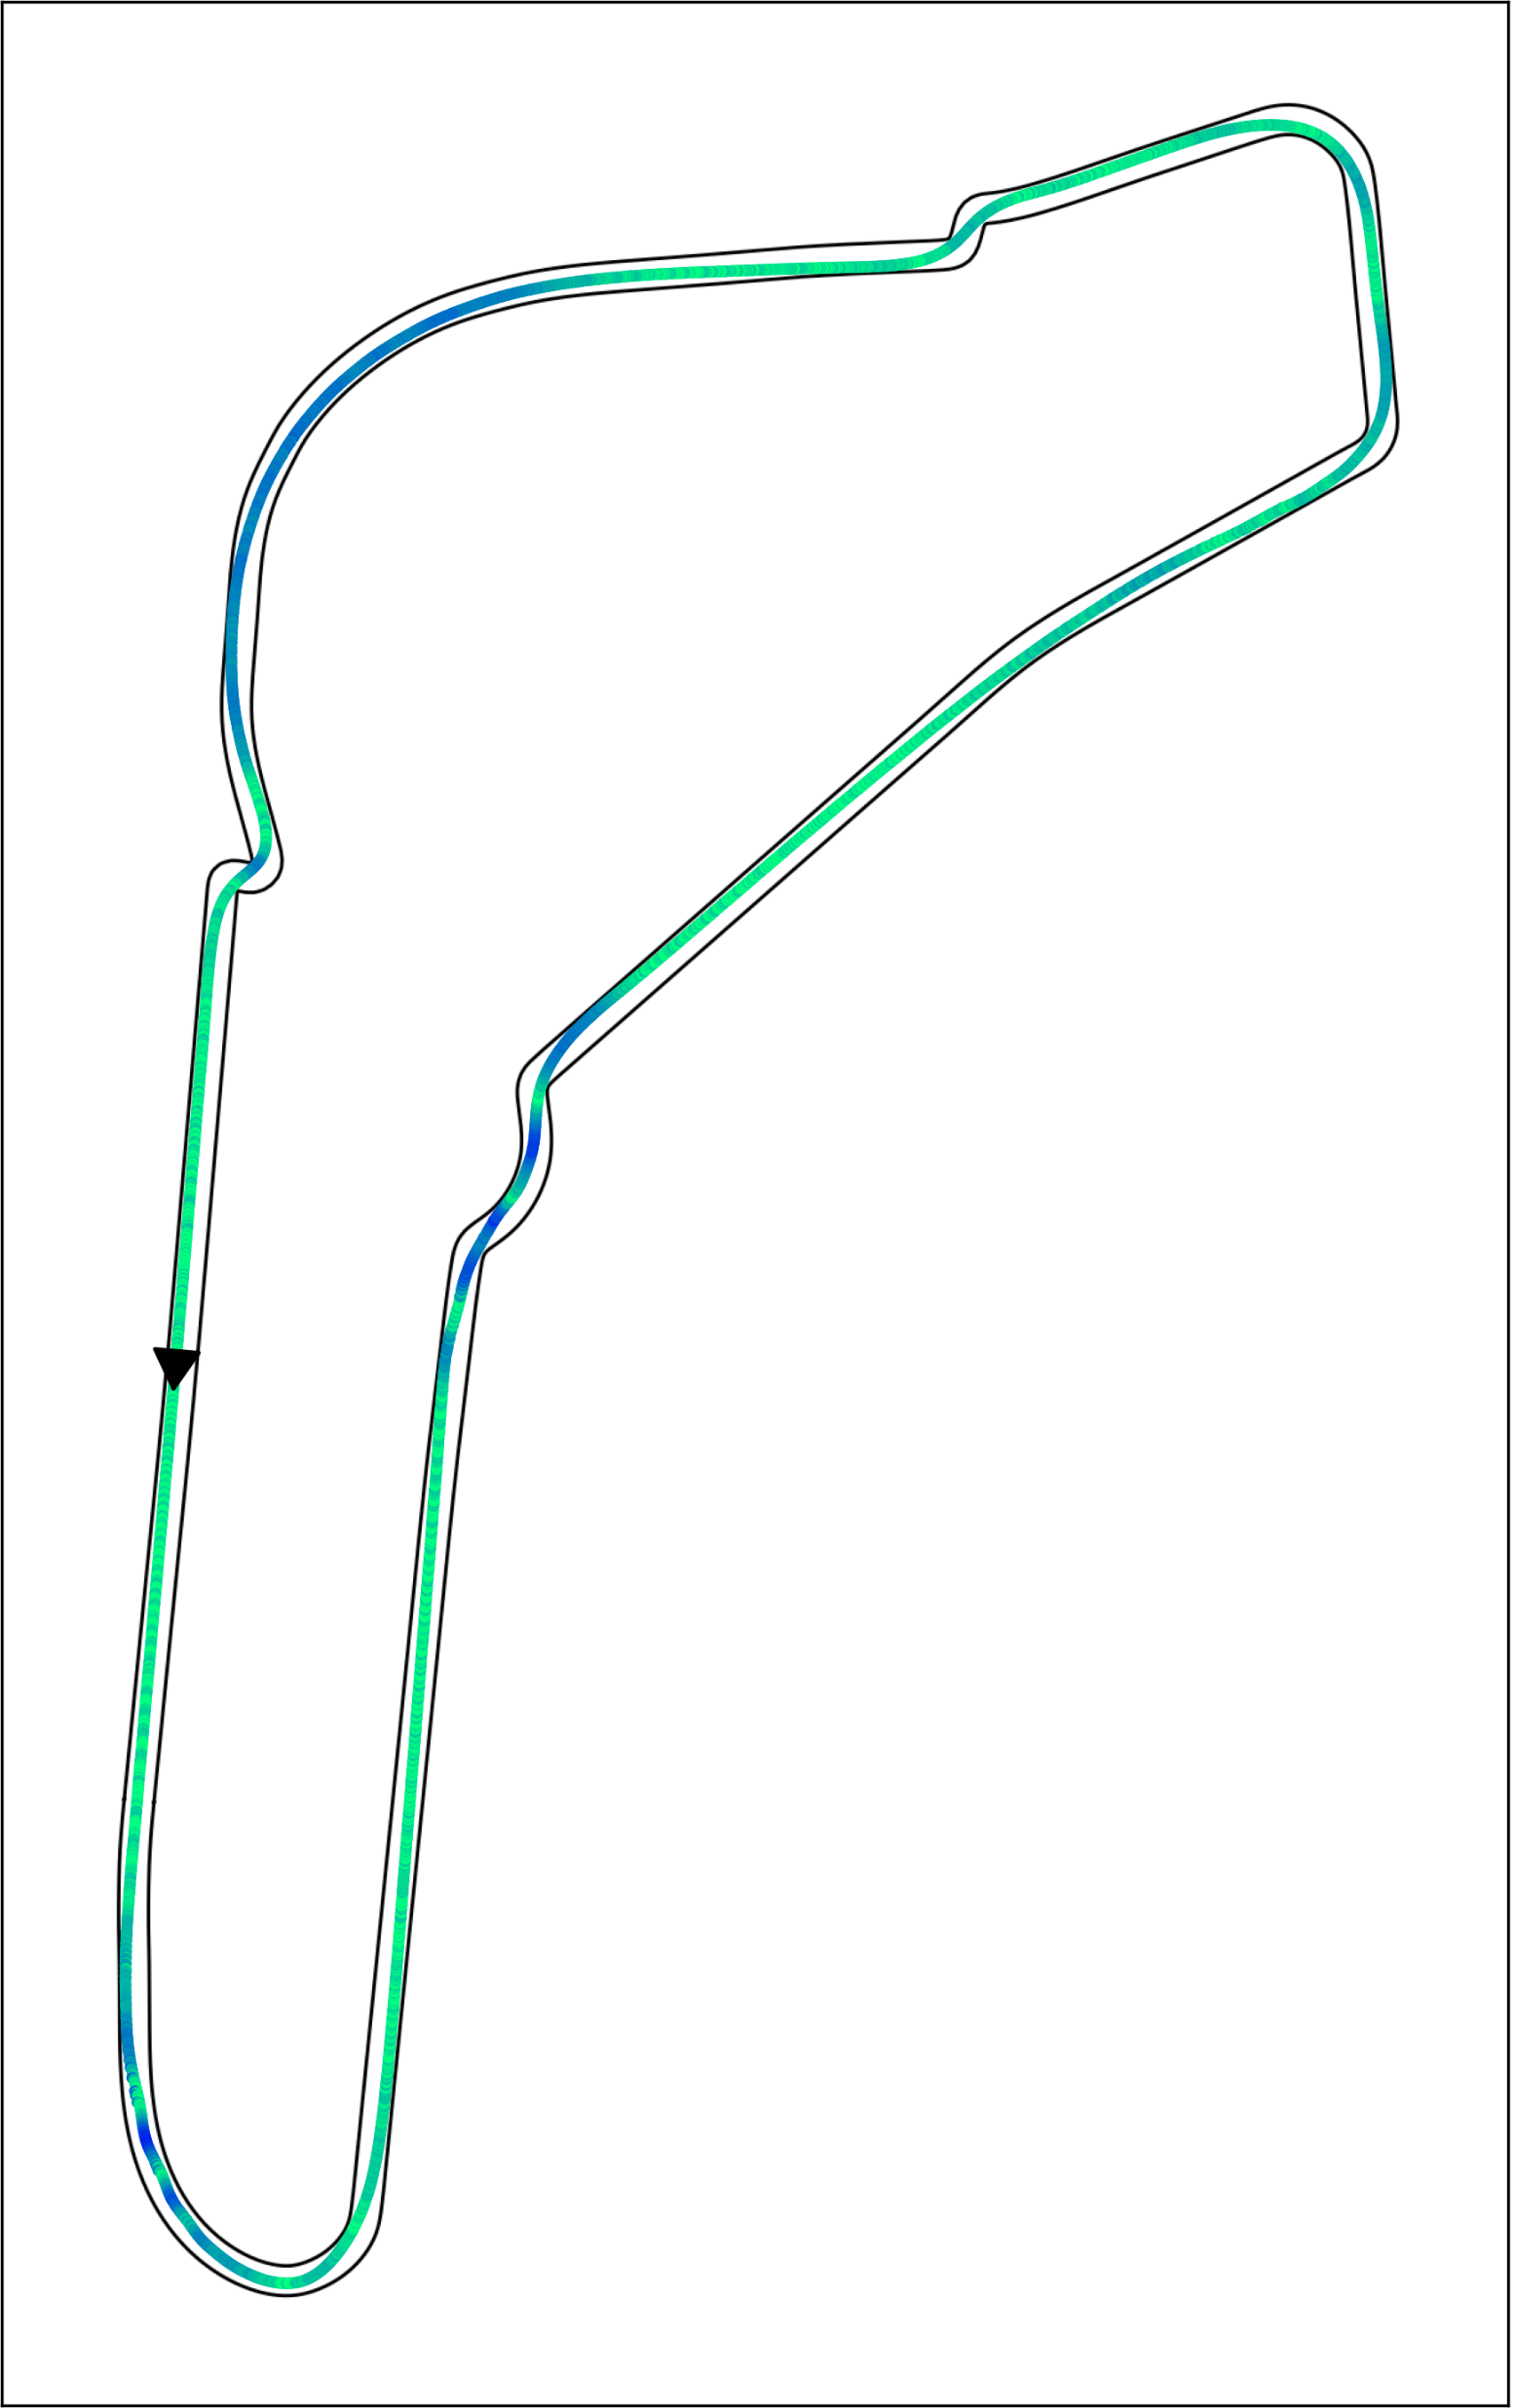
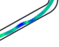



Errore di tracking su Monza
Pure Pursuit
High Performance MPC
Safe MPC
[m]
10 / 13

Slide 12
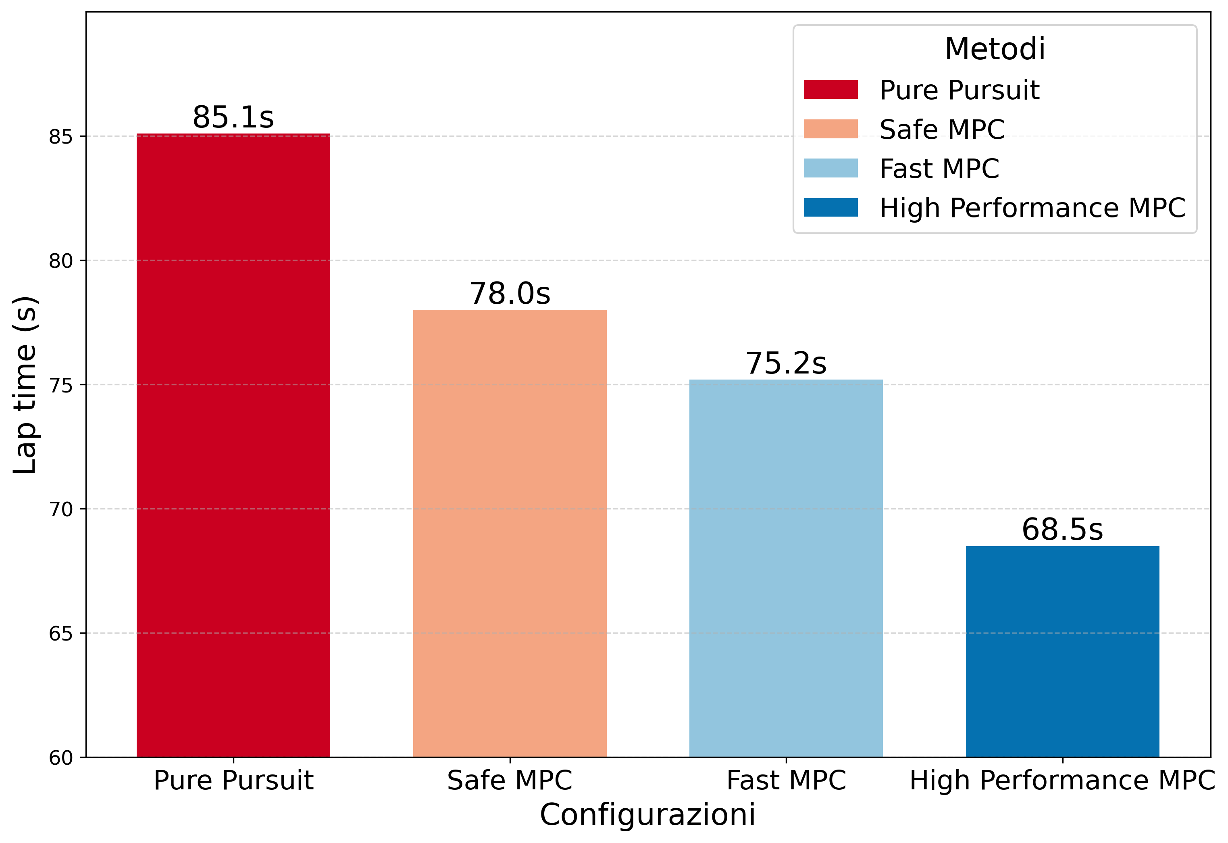
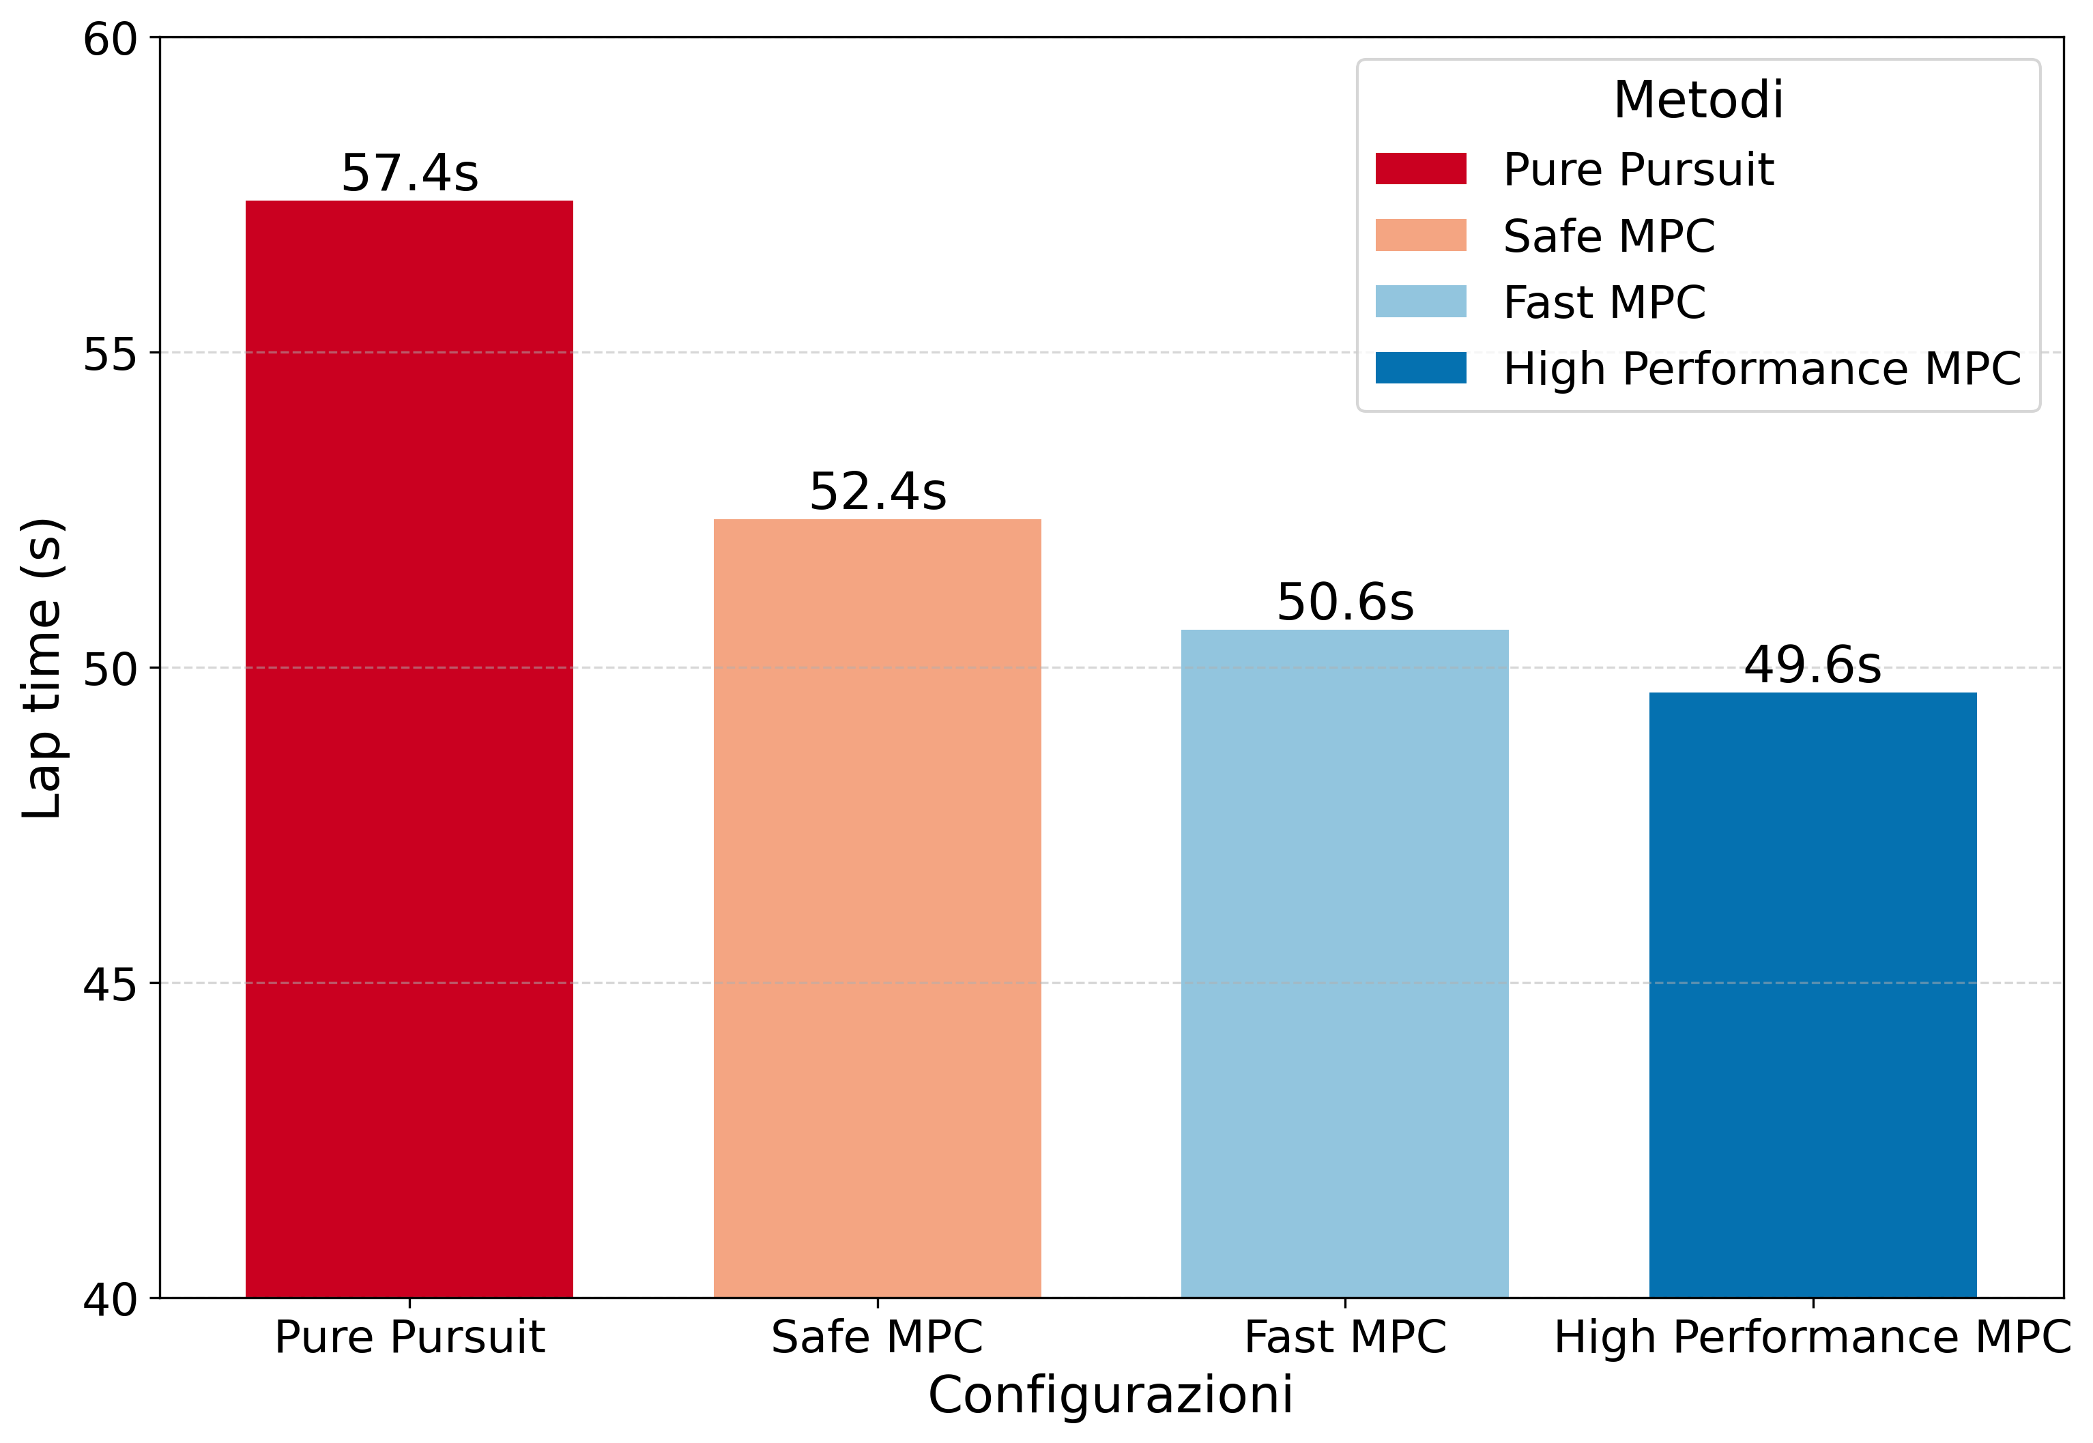
Tempo sul giro
Spa-Francorchamps
Monza
11 / 13

Slide 13
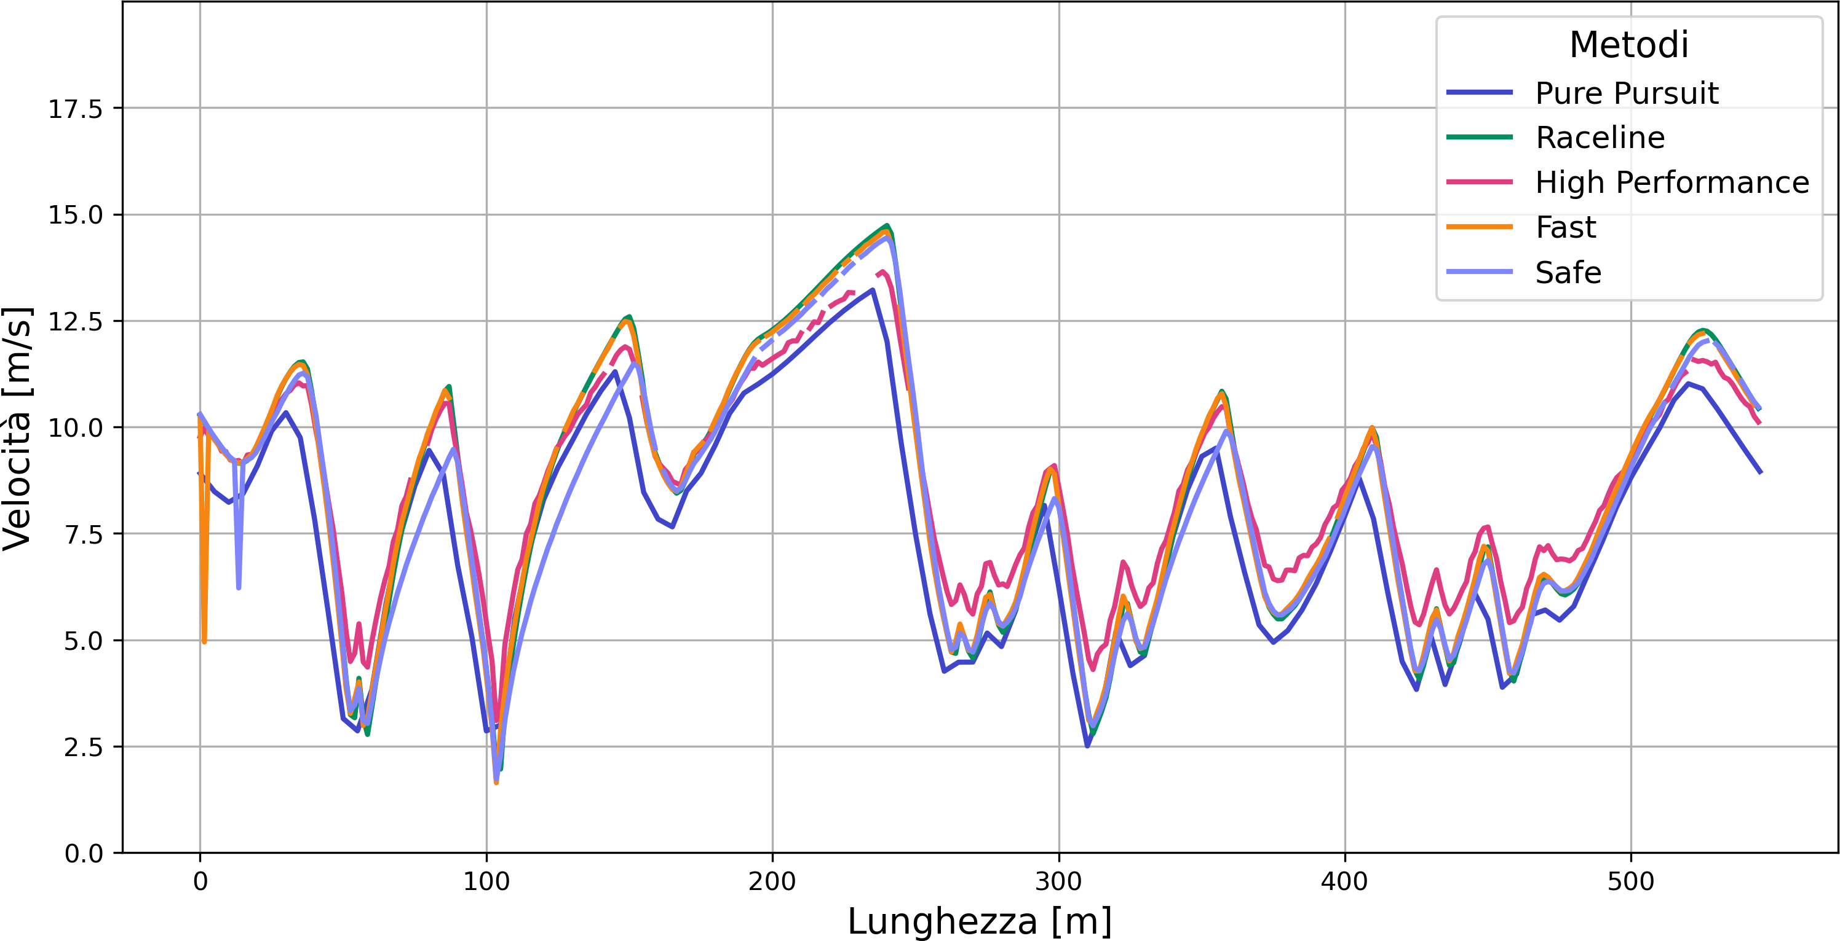
Velocità
Spa-Francorchamps
Spa-Francorchamps
Metodo di controllo | Media
 | [m/s] | [km/h]
Pure Pursuit | 7.56 | 27.2
Safe MPC | 8.07 | 29
Fast MPC | 8.34 | 30
HP MPC | 8.6 | 31
Monza
Pure Pursuit | 8.82 | 31.8
Safe MPC | 9.25 | 33.3
Fast MPC | 9.72 | 35
HP MPC | 9.77 | 35.1
12 / 13

Slide 14
Conclusioni
Sistema di controllo avanzato che ottimizza il path tracking con MPC
viene minimizzata la deviazione dalla linea di riferimento e si riducono i tempi sul giro
rispetto al Pure Pursuit, ogni profilo di MPC ha:
una traiettoria più precisa
lap time inferiori
consumi ridotti
«High Performance MPC» è il più performante in uno scenario di gara estremo
13 / 13

Slide 15
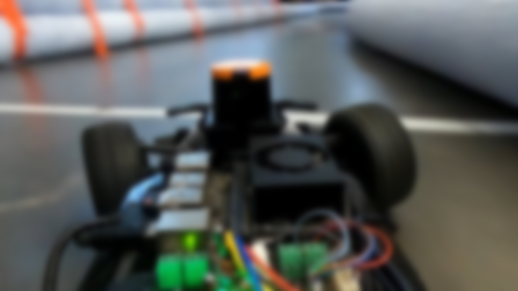

Grazie per l’attenzione

